Slide 1
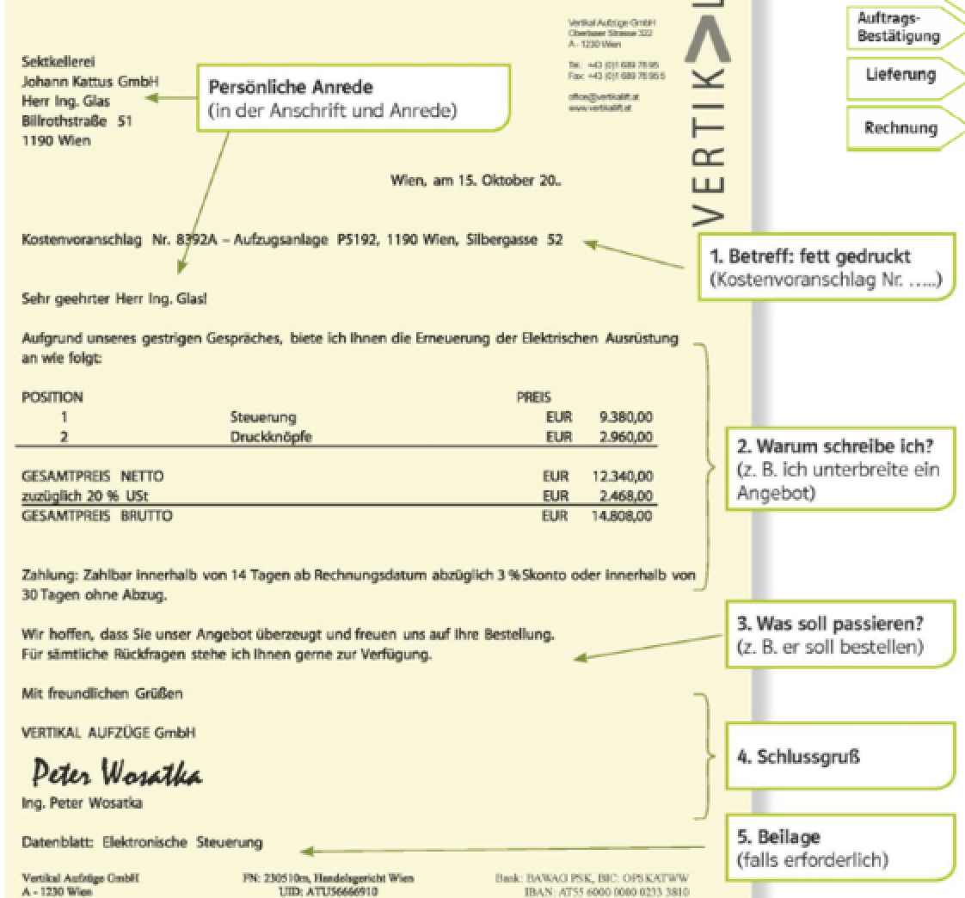
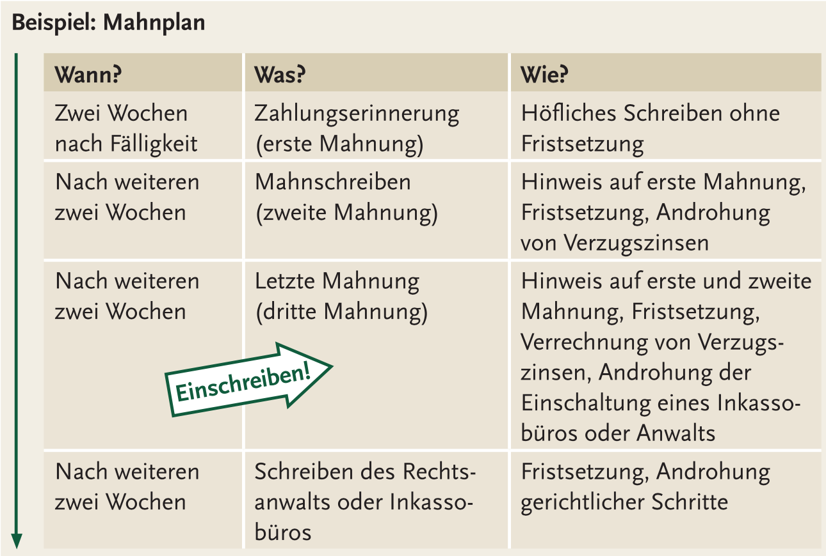
Probleme beim Käufer
Ziel/Kompetenzen: Übersicht über mögliche Probleme auf Käuferseite geben können,
mögliche Lösungen vorschlagen können, für jeweilige Situation Schriftstücke erarbeiten können
Schriftverkehr: / Elemente
Warum schreibt man?
Was will man?
 | durch den Käufer
 | Was | weitere Aspekte | Maßnahmen | Rechtsfolgen | Verhalten in der Praxis
Persönliche Anrede
Betreff
Warum schreibe ich?
Was will ich?
Schlussgruß / Untersch
Zahlungs- | Zahlung erfolgt (noch) nicht | Kommt häufig vor
verzug | Zahlungsmoral hängt von Wirtschaftslage ab | grundsätzlich sofort fällig außer anderes ist vereinbart (Ziel, ...) | Mahnung schreiben, Nachfrist setzten Mahn- plan: 1.,2.3. Mahnung Rechtsanwalt / Inkassobüro | Verzugszinsen (4% (BsC) bzw. 9,2% + Basiszinssatz) und Mahnspesen (z.B. 40,00 EUR); danach Klage | Vorbeugung durch: An- / Vorauszahlung, Eigentumsvorbehalt, Zahlungsgarantie (Bankgarantie)
Beilagen
Schreiben des Verkäufers
Mahnschreiben: Zahlungserinnerung
Mahnschreiben: Mahnung
Mahnschreiben: letzte Mahnung
Auf fällige Rechnung hinweisen, Rechnung beilegen,
Zur Zahlung auffordern
Nachfrist, ev. letzten Zahlungstermin
Verzugszinsen u. Mahnspesen ankündigen
Rechtliche Konsequenzen androhen
Verzugszinsenberechnung z.B.
Forderung netto 1500,00, 20% USt = 1.800,00 Brutto
Ausstellung 1.9. Fällig 30.9. vereinbarte VZZ 14%, Msp.20,00
Keine Bezahlung bis Ende November
Ende November: 2 Monate
1800,00* 14%/12*2 = 42,00
(Tage: 1800*14%/360*60= 42,00)
+ Mahnspesen: z.B. 20,00 E
Gesamtbetrag: 1800,00+42,00+20,00=1.862,00
Annahme- | Annahe erfogt nicht | kommt selten vor
verzug | nur bei ordnungsgemäßer Lieferung | (bei nicht ordnungsgemäßer bzw. mangelhafter Lieferung muss Verkäufer nachliefern) | Annahme beanstanden und gerichtlich hinterlegen oder Nachfrist setzten (üblich) | Hinterlegung, bei Gericht Selbsthilfeverkauf (im B2B z.B. bei verderblichen Waren) Nachfrist + Rücktritt | Vermeidung: Dem Käufer rechtzeitig die Lieferung ankündigen
Schreiben des Verkäufers
Hinweis auf vereinbarungsgemäße Lieferung
Feststellung Annahmeverzug
Mitteilung der Maßnahme
Gilt für beide:
Annahmeverzug und
Spezifikationsverzug
Abruf-, | Abruferfolgt nicht | kommt selten vor
Spezifikations- | oder genauere Bestimmung (Spezifikation) erfolgt nicht
verzug |  | z.B. wenn genauere Details vom Käufer fehlen | Auf Verzug hinweisen und Nachfrist setzen | Selbst vorgeschlagenen Menge/Qualität liefern, Rücktritt + Schadenersatz | Gewünschte Menge/Qualität beim Kunden per Telefon oder E-Mail erfragen

